Slide 1

雲林縣麥寮鄉(豐安段)
太陽光電系統施工前居民說明會
2026.01.22

Slide 2

簡報大綱
電廠區域說明
施工項目
常見問題與討論

Slide 3
電廠說明
案件名稱 | 天機案三期
設置地號 | 928, 929, 928-1, 931, 935,935-1, 936, 944-1, 947, 950, 1048, 1051, 1052
裝置容量 | 4046.kW
施工期程 | 預計115年4月~115年12月

Slide 4
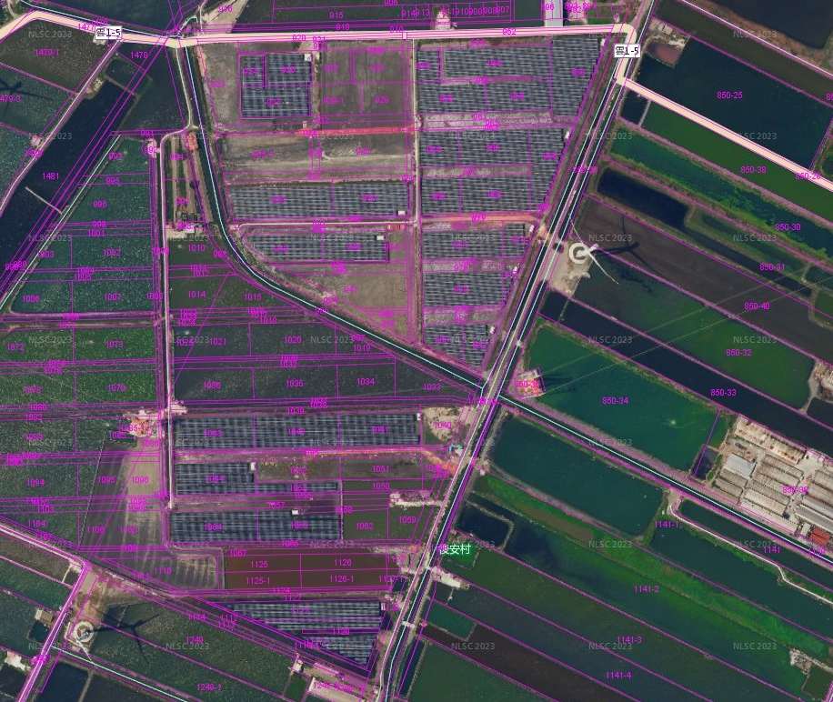
天機三期設置區域
三期
三期
三期
三期
三期
三期
紅框為本次三期施工區域

Slide 5
時程規劃
土地整合取得併審
113~114年
地政機關同意書
主管機關同意函
取得籌設許可
114年
依「電業登記規則」 規定，須召開工程計畫說明會
申請施工許可
預計115年12/31前併網
預計116年6/30取得電業執照
預計115-116年

Slide 6
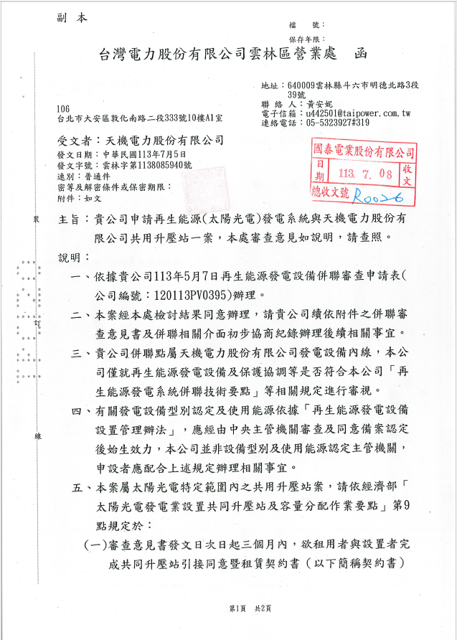
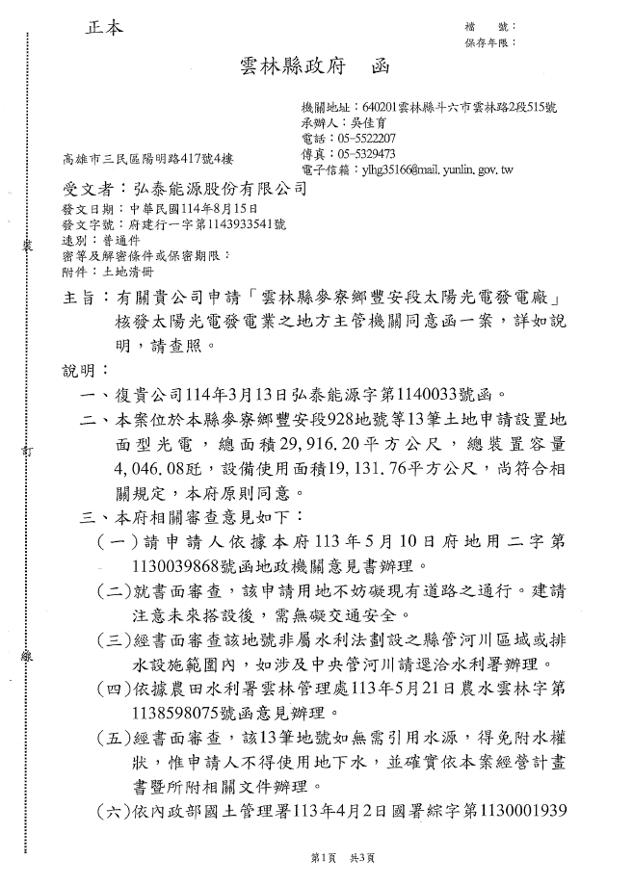
台電併聯審意見書及地方主管機關核可
已核發之台電併聯審查意見書 | 地方主管意見函核可

Slide 7
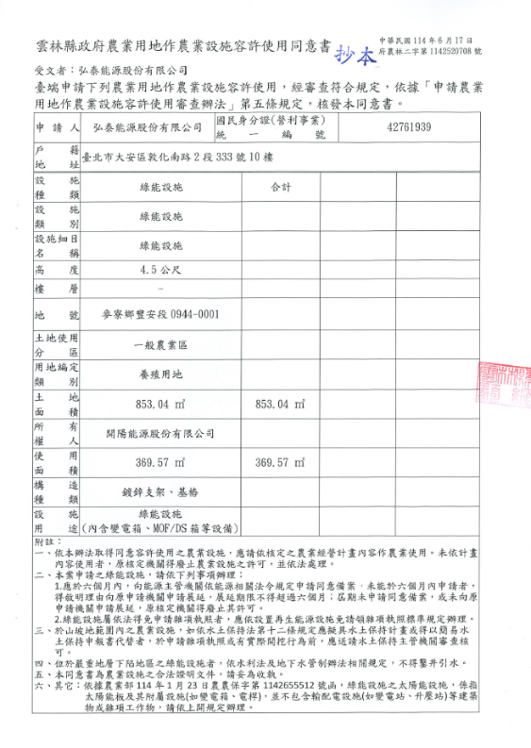
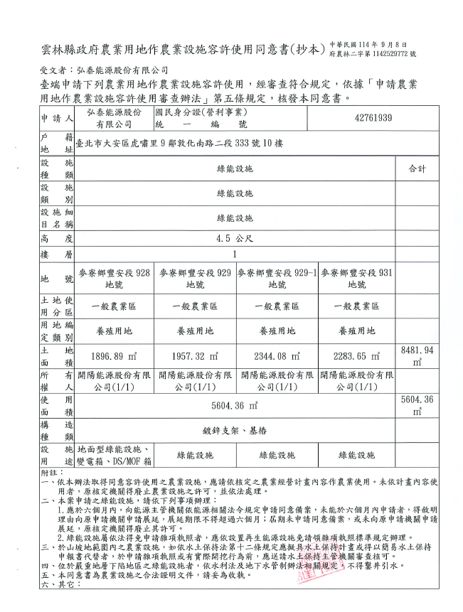
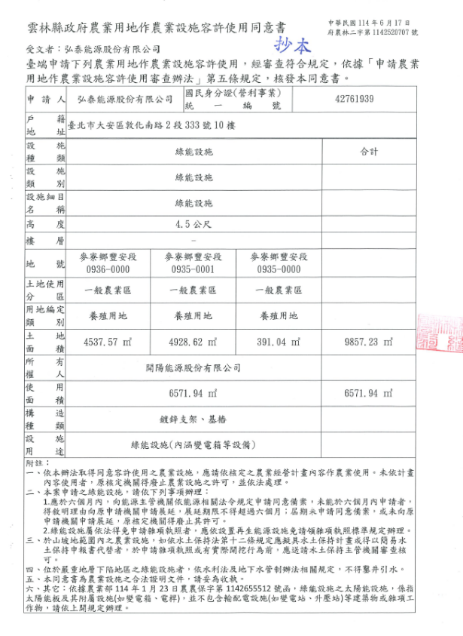
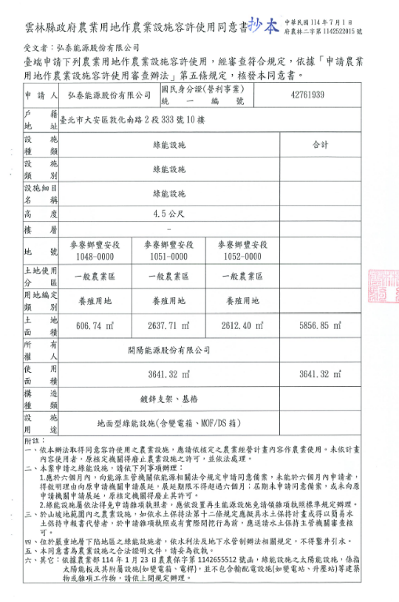
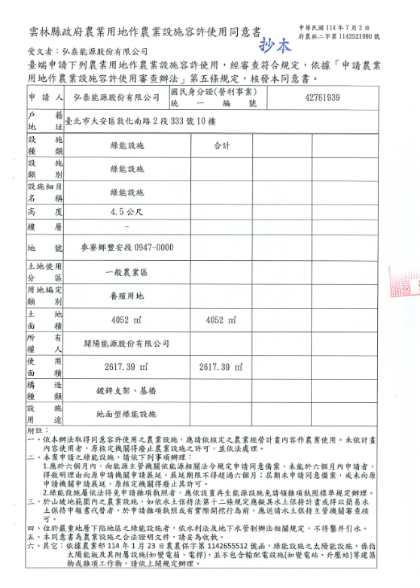
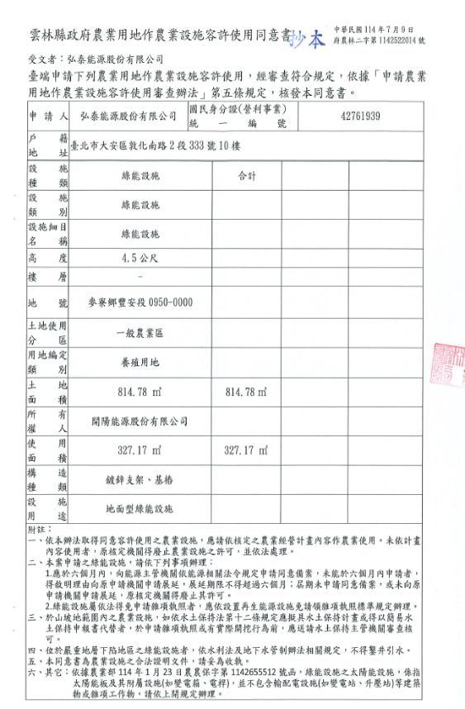
縣府容許核可函
928、929、 928-1 931地號 | 935、935-1、 936地號 | 944-1、947、950地號 | 1048、1051、1052地號

Slide 8
工程品質管制
規劃設計
材料選用
掛表/內驗
施工
驗收
設計審查
現場試組
(設計確認)
技師簽證
台電審訖
驗證合格產品
型錄規格確認
箱體圖說審查
材質證明
重要材料廠驗
合格供應商評鑑
施工規範
工程監工
階段自主檢測(查)
台電掛表檢驗
內部驗收
內驗缺失改善
發電性能監測
日常運轉巡檢
業主驗收
缺失改善
結案

Slide 9





施工項目
變流器與直、交流等機電設備設置
台電電網併聯
整地
單元升壓站設置
基樁
支撐架組立
太陽光電模組 鋪設
高壓電管路埋管與纜線拉設

Slide 10
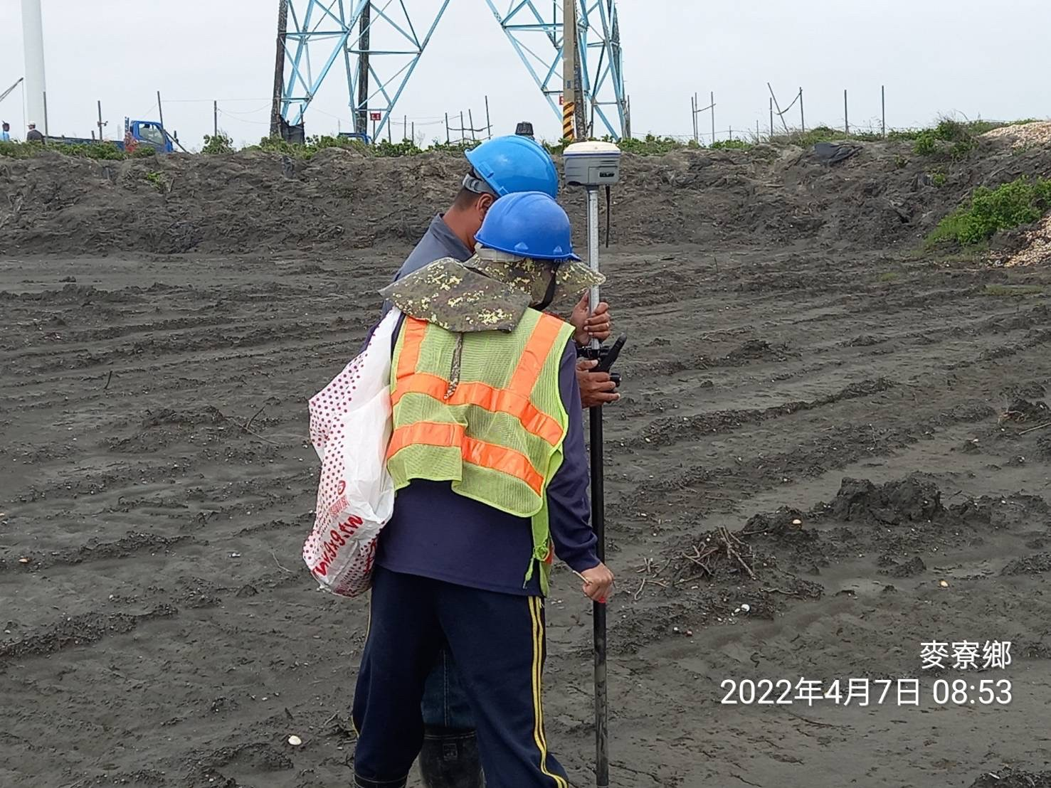
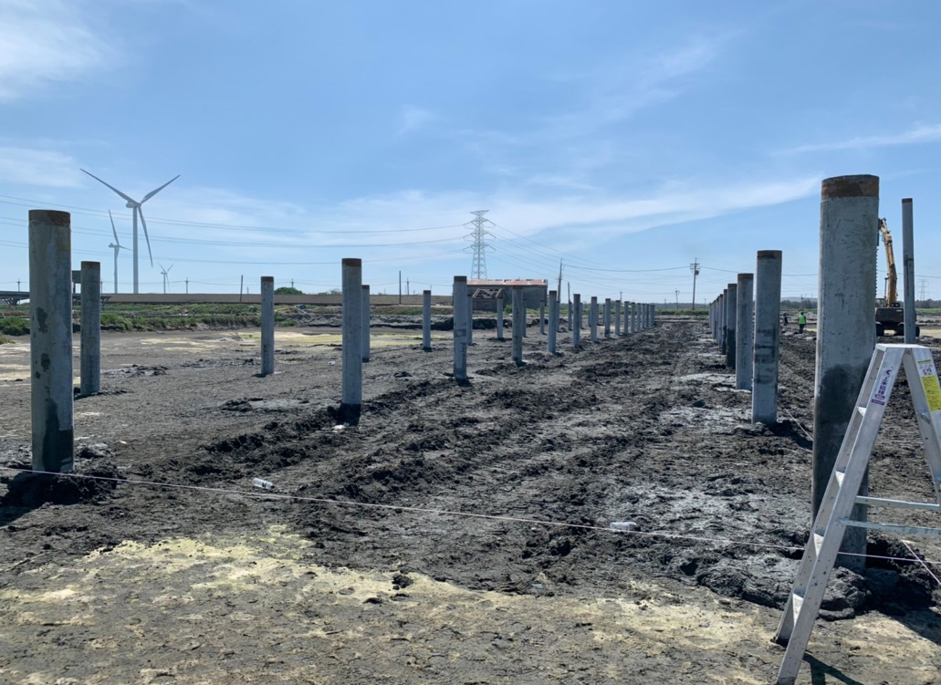
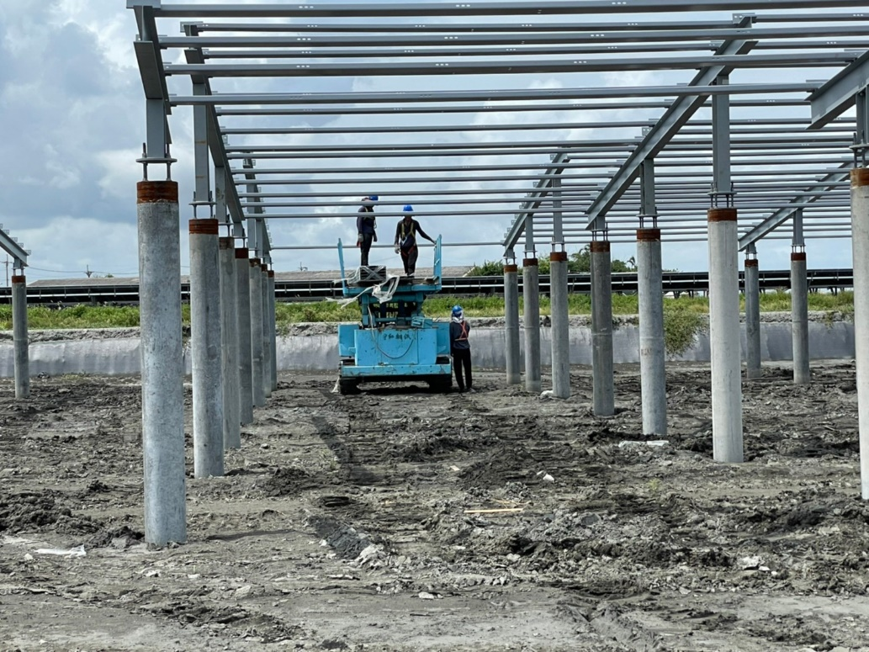
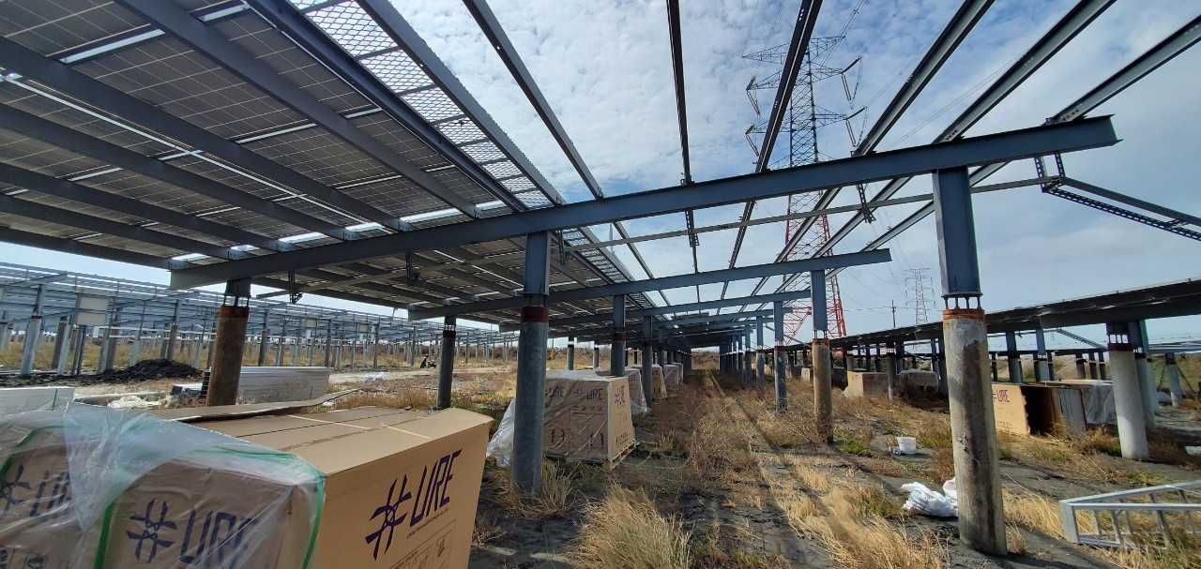
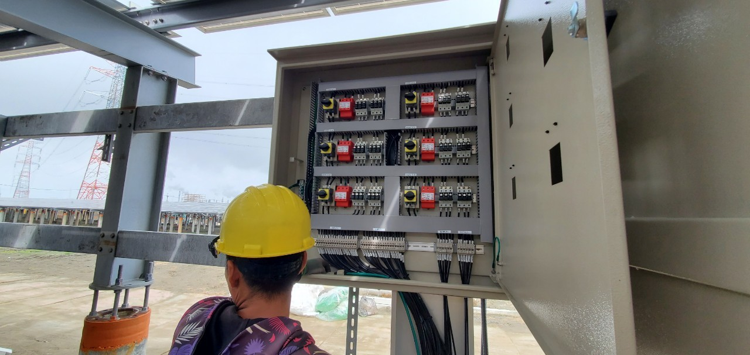
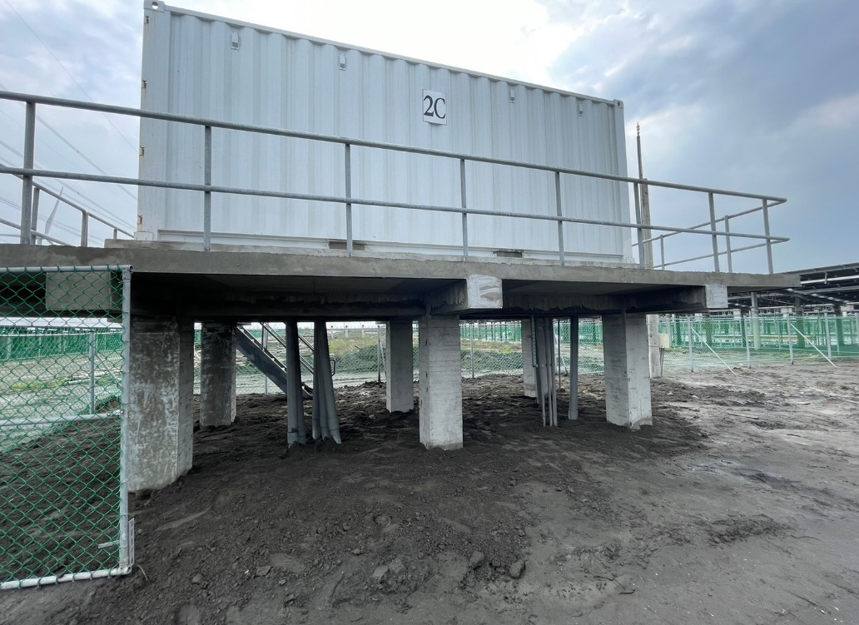
工程施工方式-區內施工順序
1.土地測量 | 2.基樁施做 | 3.鋼構安裝
4.模組安裝 | 5.設備區安裝 | 6.單元升壓站

Slide 11
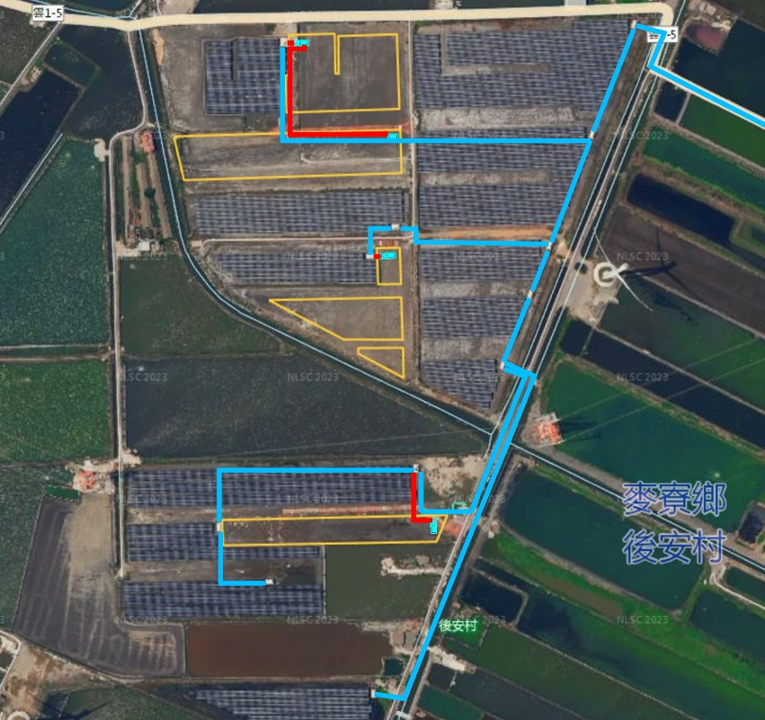
工程施工方式-管線工程
管線工程
聯外主幹管線已施作完成 並設置單元升壓站，後續完成案件管線接入單元升壓站即可，減少用路人使用道路困擾。
一二期已完成管路
三期新增開挖管路

Slide 12
施工期間環保對策
機具定期保養降低排放廢氣
減少機具高速運轉或空轉
避免夜間施工
適當灑水避免車輛進出造成粉塵影響空氣品質

Slide 13
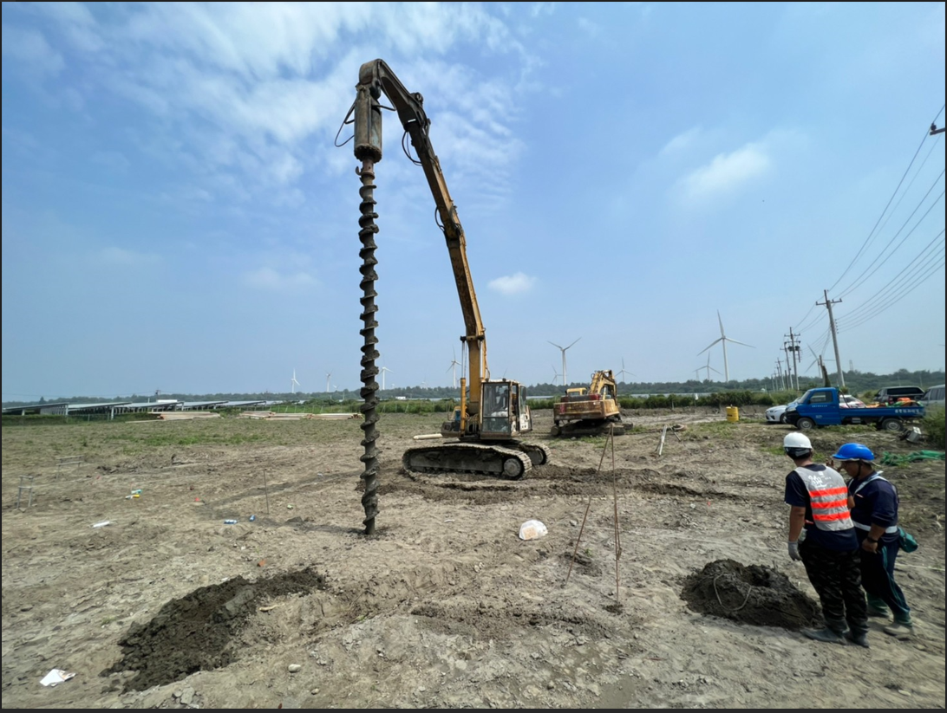
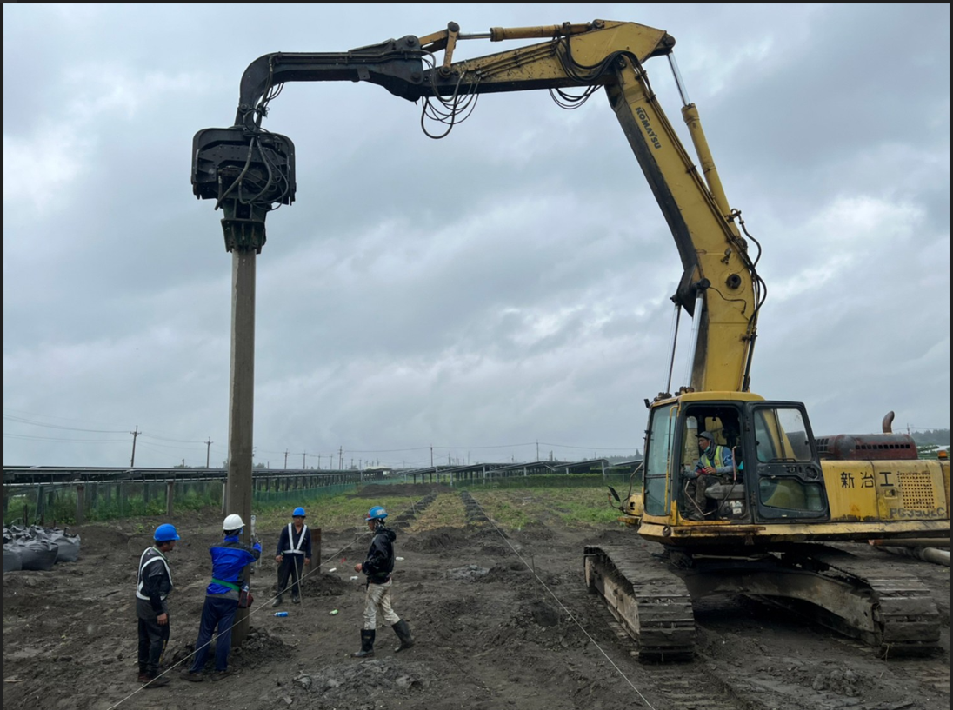
工程施工方式-PC樁工法
預先鑽孔 | 打基樁
先鑽孔後打椿 減少噪音及震動

Slide 14
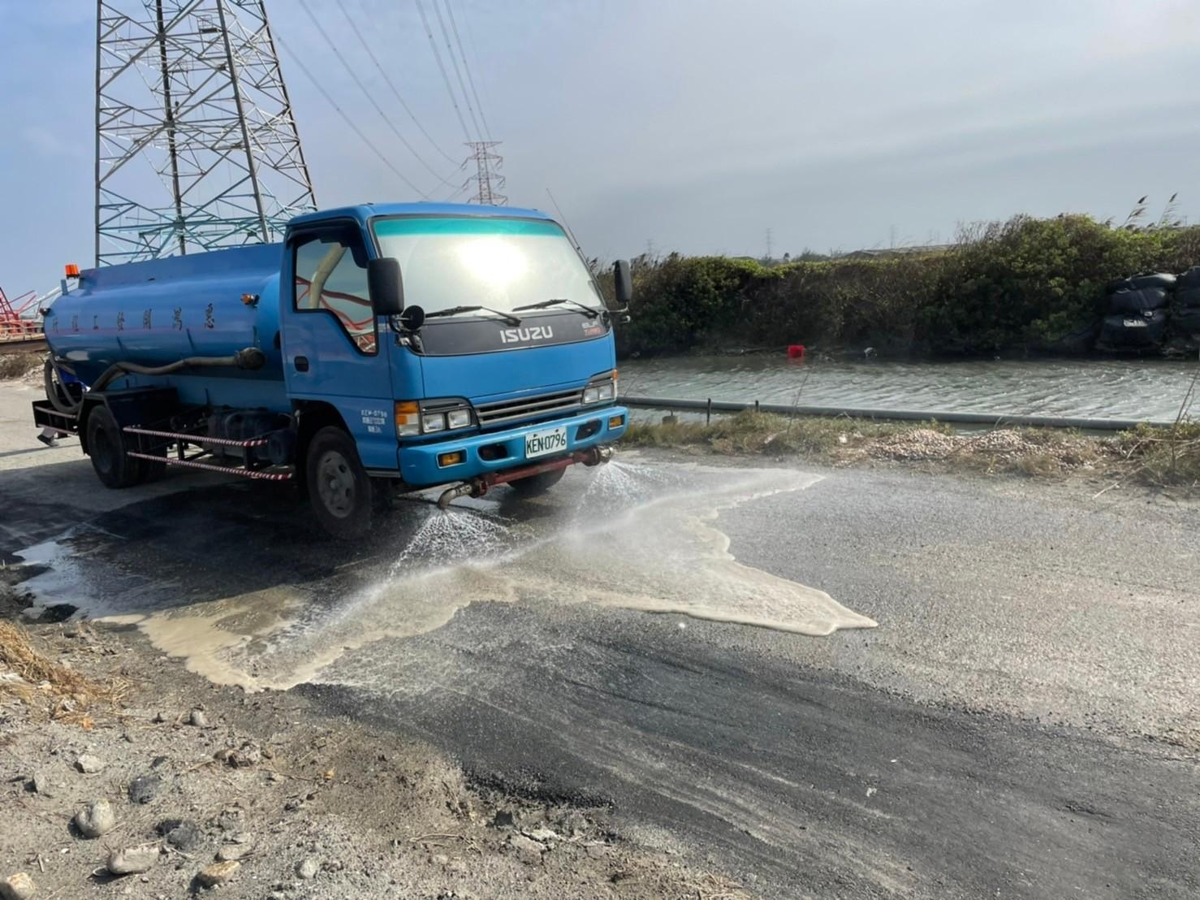
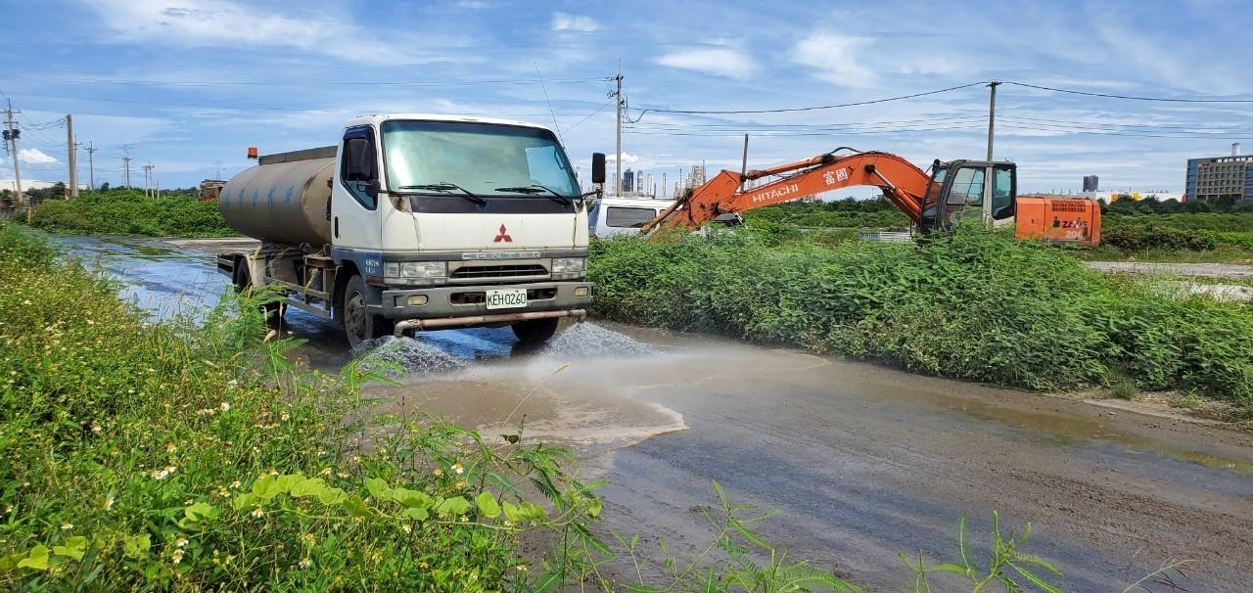
施工期間環保對策-道路灑水
避免揚塵
灑水車路面灑水，避免車輛進出與東北季風造成揚塵，影響空氣品質。

Slide 15
施工階段緊急連絡人
職稱-工程副理
廖硯丞-0975393061
職稱-工程師
呂政庭-0973002923

Slide 16
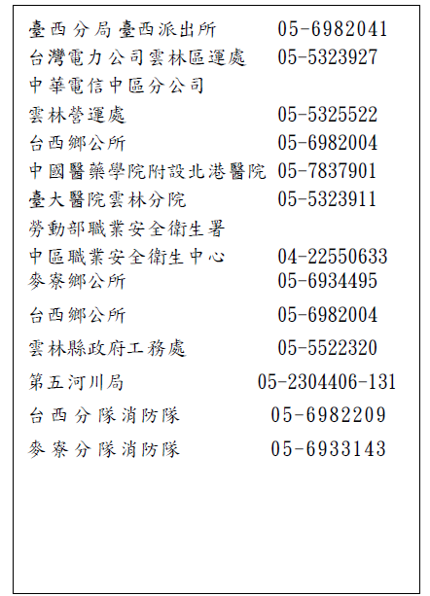
工程階段緊急應變窗口
災害發生
(發現者)
外援單位
承攬商工務所
勞動部職業安全衛生署中區職業
監造商工務所
緊急處理小組
承攬商緊急處理小組
現場緊急處理
通知相關但為協助處理
處理妥善

Slide 17
常見問題與討論
太陽能系統運轉時是否有電磁波與噪音?不會
1.太陽能發電系統以靜態方式吸收太陽光並轉換為電能。
2.太陽能板本身不產生噪音、排放或明顯電磁波。
3.系統中之逆變器可能產生極低程度的運作聲與電磁場，其強度皆符合 法規標準，對人體與環境無顯著影響。
4.整體運作方式與常見之太陽能路燈相同，屬於低干擾、低污染之能源設備。

Slide 18
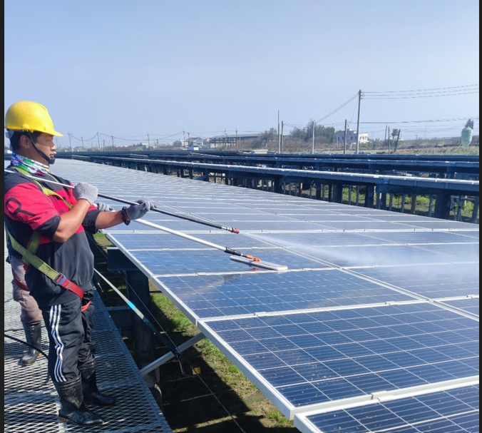
常見問題與討論
清洗太陽能板時，如何清洗，是否會汙染水源?不會
1.太陽能板在日常使用中，大多可依靠雨水自然沖刷，清除板面上的灰塵、鳥屎、落葉或蜘蛛網等髒汙，具有良好的自潔效果，一般不需要頻繁清洗。
2.若遇到長時間未下雨，或板面髒汙較多時，清洗方式也相當簡單，僅使用清水沖洗或簡單刷洗即可，不會使用任何化學清潔劑。
清水清洗模組 不使用化學清潔劑

Slide 19
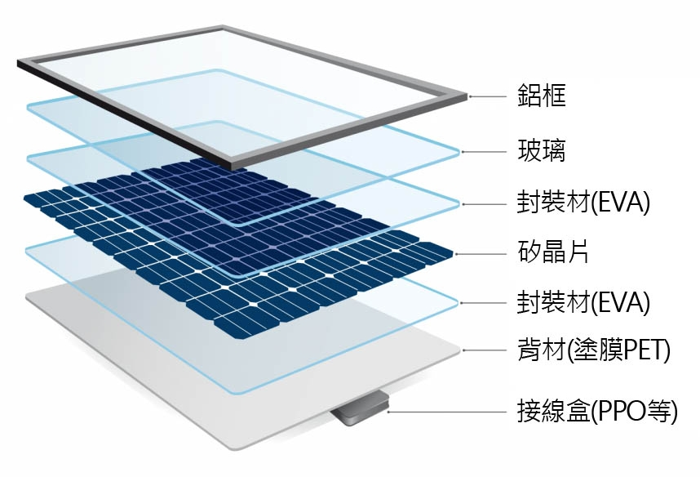
常見問題與討論
太陽能板是否會產生有毒物質?不會
1.太陽能板發電時不燒、不漏、不排放，沒有廢氣廢水，板子是密封固體，不會產生毒物。
接著我們來看太陽能板使用的材料：
鋁框、玻璃- 都是日常生活中常用的材料，不用多說。
封裝材EVA- 跟運動鞋底的材料是一樣的，只是運動鞋底的材料會發泡來達到吸震的功能，太陽能用的EVA則是做成透明的。
矽晶片- 與IC晶片相同的矽原料。
背材- 主要材質PET是跟寶特瓶一樣的材料，表面塗層是類似不沾鍋的含氟材料。
接線盒- 大都是耐高溫的塑膠材料PPO。
以上材料沒有一個會釋出污染物，而模組正面會接觸雨水的只有玻璃跟鋁框，流下來的雨水跟家裡的鋁窗流下的雨水是一樣的，更沒有污染土地的可能性。
參考：太陽能對環境的影響，林敬傑，108.11.16

Slide 20
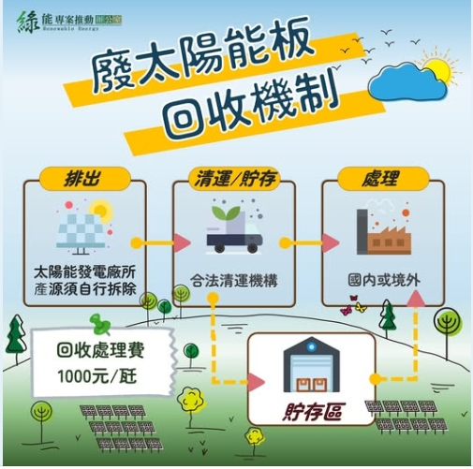
常見問題與討論
未來太陽能板若損壞或不使用時改如何處置?可拆解進行回收
1.政府要求在設置太陽能板時，先預繳回收費用（每瓩 1,000 元），等將來不用時，就有經費幫忙處理，不用民眾自己想辦法。
2.每一片太陽能板都有專屬編號，就像身分證一樣，方便追蹤，不會被偷偷丟棄。
3.由合格的回收廠商來清運和處理。

Slide 21
問與答
Q＆A時間

Slide 22

Thanks!
powermaster.com.tw
E-mail : sales@powermaster.com.tw
Tel : (02) 66266660

